Slide 1
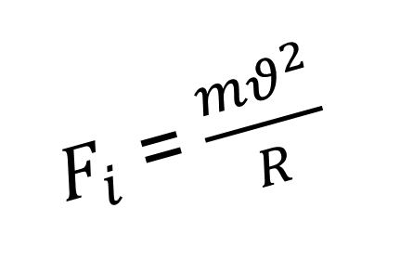

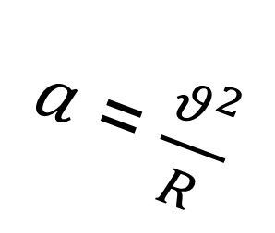

F I Z I K A
7- sinf
MAVZU: MASALALAR YECHISH
$\vec{F_{1}}$= - $\vec{F_{2}}$
F $=ma$
$a$ = $\frac{θ^{2}}{R}$
$F_{i}$ = $\frac{{mθ}^{2}}{R}$

Slide 2
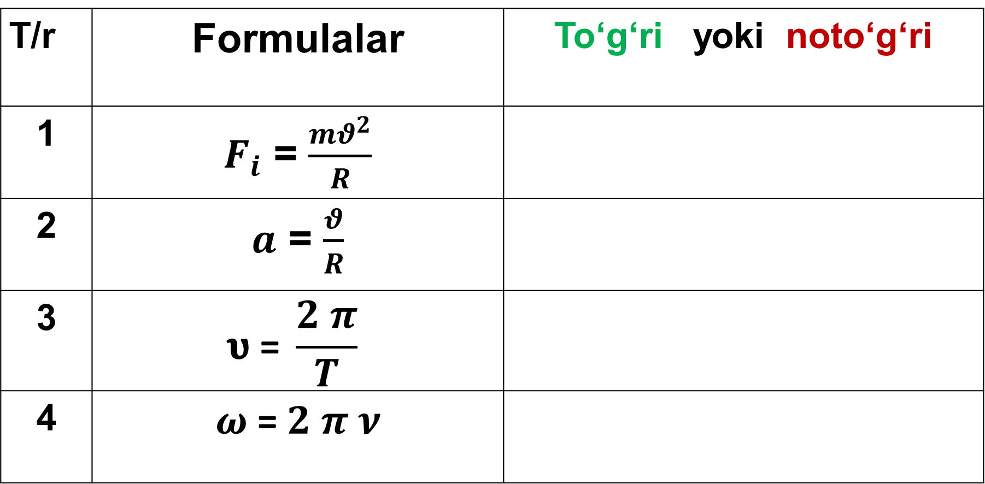
TO‘G‘RI YOKI NOTO‘G‘RI
T/r | Formulalar | To‘g‘ri yoki noto‘g‘ri
1 | $F_{i}$ = $\frac{{mθ}^{2}}{R}$
2 | $a$ = $\frac{θ}{R}$
3 | $$\text{υ}\text{ = }\frac{2 π}{T}$$
4 | $ω$ = $2 π ν$
To‘g‘ri
Noto‘g‘ri
Noto‘g‘ri
To‘g‘ri

Slide 3
Deformatsiya turlari?
Elastik deformatsiya
Plastik deformatsiya

Slide 4
TAKRORLASH
$\vec{F_{el}}$ $=$ - k $∆ \vec{𝓵}$
Elastiklik kuchi

Slide 5
TAKRORLASH
k- nimani bildiradi?
Javob: Prujinaning bikirligi.

Slide 6
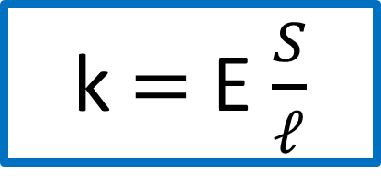
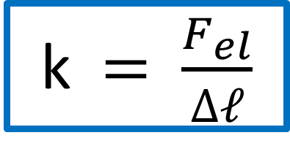
TAKRORLASH
Prujinaning bikirligi qanday aniqlanadi?
k $=$ $\frac{F_{el}}{∆𝓁}$
k $=$E $\frac{S}{𝓁}$

Slide 7
MASALALAR YECHISH
1. 2 kg massali yuk osilganda, 5 cm uzunlikdagi prujina 1 cm uzaydi. Prujinaning bikirligini toping.

Slide 8
MASALALAR YECHISH
2. Bikirligi 64 N/m bo‘lgan ikkita prujina ketma-ket ulansa, umumiy bikirlik qanday bo‘ladi?

Slide 9
MASALALAR YECHISH
3. Har birining bikirligi k bo‘lgan ikkita bir xil prujina bir-biriga yonma-yon ulangan. Hosil bo‘lgan sistemaning bikirligi qanday bo‘ladi?

Slide 10
MASALALAR YECHISH
4. Prujinani 4 mm cho‘zish uchun 0,02 J ish bajariladi. Shu prujinani 4 cm cho‘zish uchun qancha ish bajariladi?

Slide 11
MASALALAR YECHISH
5. Bikirligi 100 N/m bo‘lgan prujinani 2 cm dan 3 cm gacha bajarilgan ish, uni 5 cm dan 6 cm gacha cho‘zishda bajarilgan ishdan necha marta kichik bo‘ladi?

Slide 12
Mustaqil bajarish uchun topshiriqlar:
Bikirligi 10 N/m bo‘lgan prujina necha Nyuton kuch ta’sirida 0,1 m ga cho‘ziladi?
Tik turga prujina ustiga massasi 2 kg ga teng bo‘lgan yuk qo‘yilganda u 2 cm ga cho‘zildi. Prujinaning bikirligini toping.
Berilgan sim bo‘lagining bikirligi k ga teng. Shu sim bo‘lagi yarmining bikirligi nimaga teng?

